Slide 1
新同学，欢迎你！
教学管理科：薛东红

Slide 2
网上学习技能培训
1
“国家开放大学学习网” 平台功能介绍
2
《国家开放大学学习指南》课程考核要求及操作步骤
3
“国开学习网”“课程讨论区发贴操作步骤
z
4
关于“5门思政课”考试相关事宜说明
“榆林广播电视大学”网站查看助学资料

Slide 3
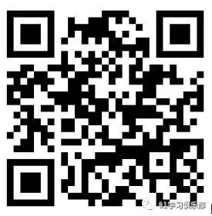
一、“国家开放大学学习网” 平台功能介绍：
国家开放大学学习网是基于互联网的在线学习平台。 学生学习、教师教学以及师生间的交流主要是在这个平台上来进行的。学习平台为学员提供了各类动态的教学教务信息，丰富的学习资源，形式多样的网上教学活动以及个性化的网上学习支持服务。主要包括可在线播放的直播课堂，辅导资料，相关章节的练习，测试，在线作业，课程论坛及有关知识拓展阅读等学习资源。
http://www.ouchn.cn
学员每学期登录“国家开放大学学习网” 的主要任务：
（1）自主进行课程学习。每学期在线天数不少于25天。每门课程发贴数不少于10条。
（2）完成每学期规定的网上形成性考核（即网上作业）。
国开平台二维码

Slide 4
二、《国家开放大学学习指南》课程考核要求：
考核对象：
凡第一学年入学新生，都要进入国家开放大学学习网，完成这门《国家开放大学学习指南》课程的网上考核。
本课程1个学分。采取100%形成性考核，不进行终结性考试。参加5次形考任务。每次形考任务可以做3次，系统默认记录3次中的最高成绩。5次形考成绩加起来就是期末综合成绩，成绩60分为及格。
考核方式：

Slide 5
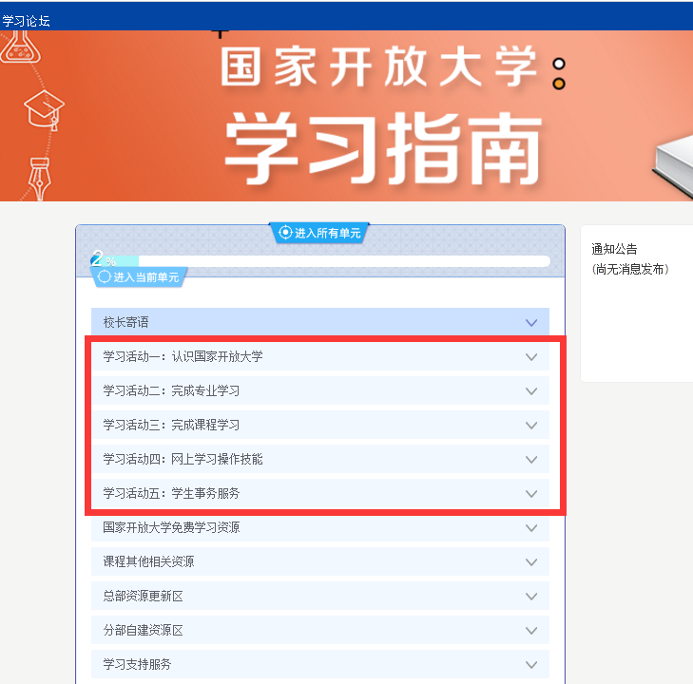
二、“国家开放大学学习指南”课程考核要求：
考核内容：
主要内容有5个学习活动。完成五次活动中的形考任务。形考作业的答案能在学习活动中的视频、文字或问题库中找到。

Slide 6
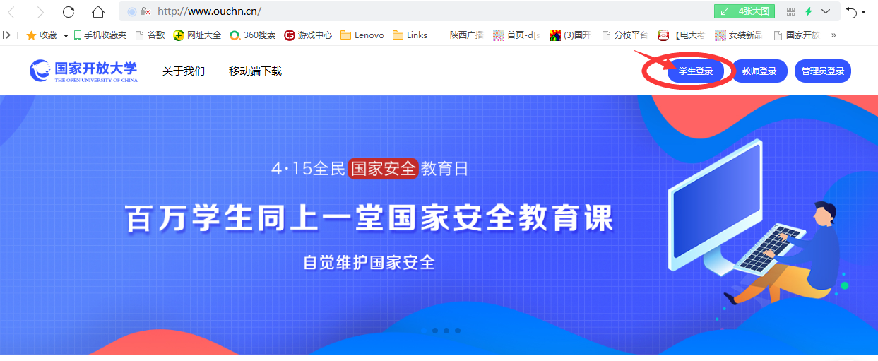
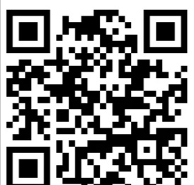
完成“国家开放大学学习指南”课程形成性考核操作步骤:
完成形成性考核步骤：
第一步：
打开学习网主页。在浏览器地址栏中输入网址：http://www.ouchn.cn/ ，进入“国家开放大学学习网”。手机用户，可扫描二维码进入。

Slide 7
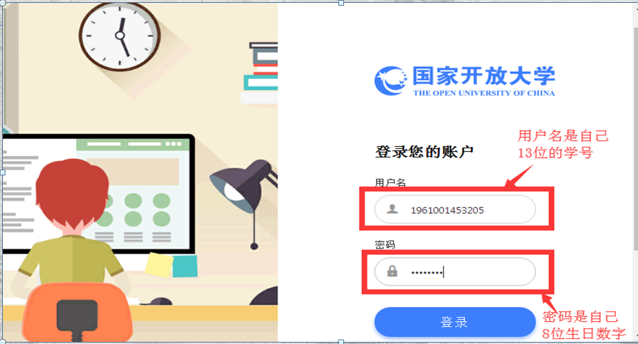
第二步：
登录。页面右上角有三个登录入口，学生点“学生登录”入口，输入用户名和密码，用户名是学生的学号，密码是自己出生日期8位数，即可登录学习网，进入学生空间。
例如：用户名 1961001453205 密码：19920105。
完成形成性考核步骤：

Slide 8
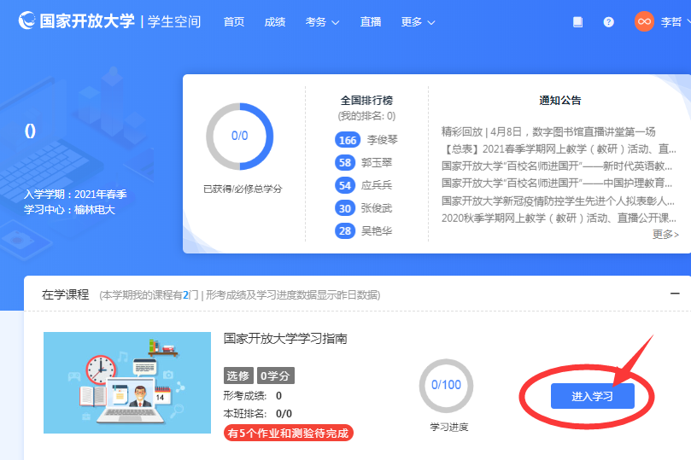
第三步：
学习。学生在学生空间中可以看到通知公告和课程，点击“进入课程”便可开始学习了。选择“国家开放大学学习指南”课程，点击“进入学习”。
完成形成性考核步骤：

Slide 9
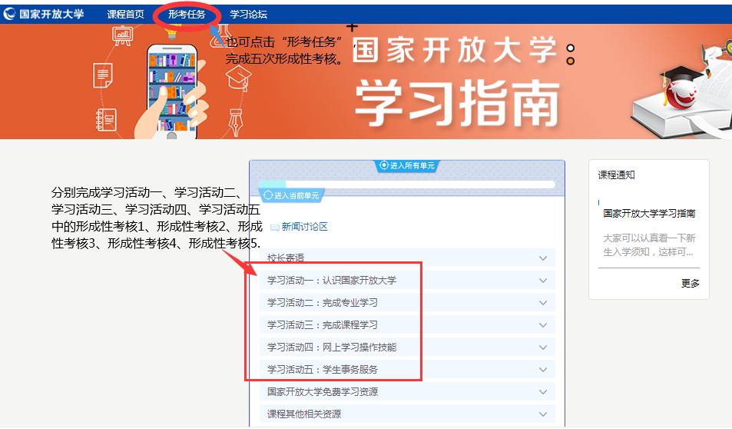
第四步：进入课程学习页面后，完成五次学习活动中的形考任务。
完成形成性考核步骤：

Slide 10
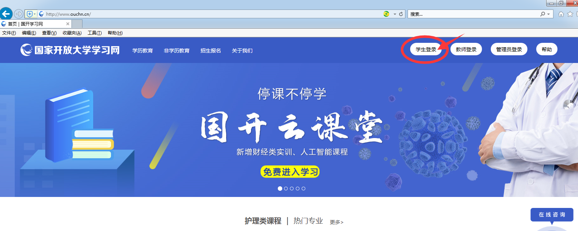
三、“国开学习网”课程讨论区发贴操作步骤
第一步：登录国家开放大学网站，网址：http://www.ouchn.cn/ ，进入主页后，然后选择“学生登录”，在“学生登录”界面输入用户名、密码。用户名是自己的13位学号，密码是自己的8位出生年月日。

Slide 11
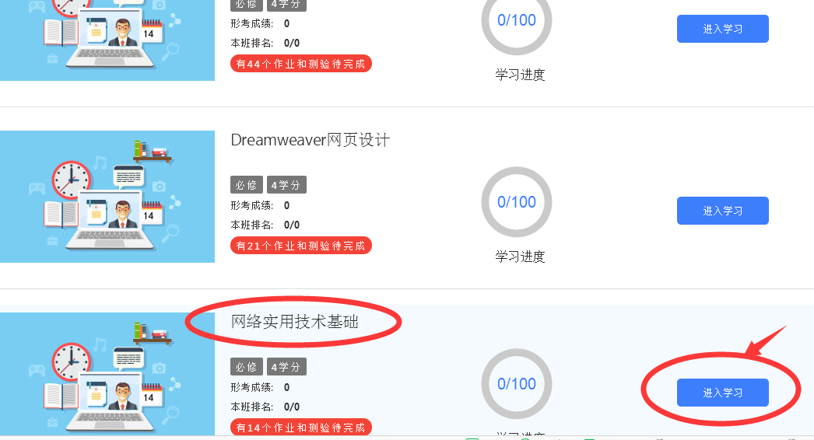
第二步：
下面以《网络实用技术基础》课程为例：点击“进入学习”，便可进行本课程的学习了。

Slide 12
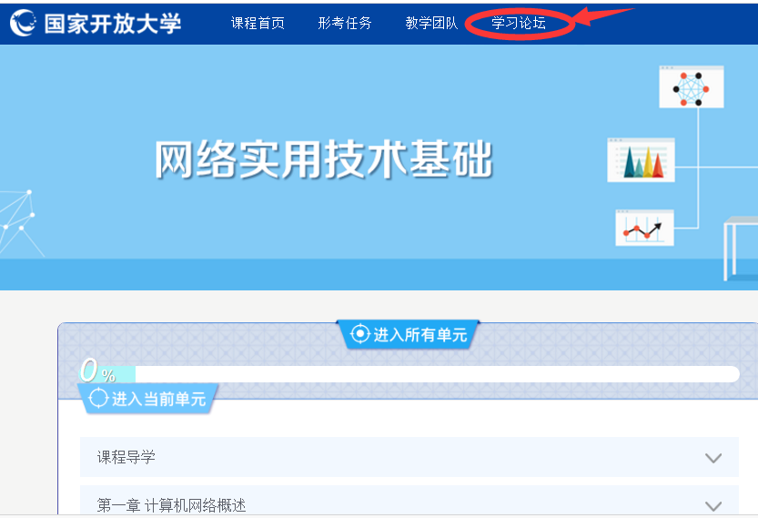
第三步：进入课程后，在主页面上点击“学习论坛”。（或者是“课程讨论”，因为课程不同，名称描述有时也不同。）

Slide 13
第三步：进入课程后，在主页面上点击“学习论坛”。（或者是“课程讨论”，因为课程不同，名称描述有时也不同。）

Slide 14
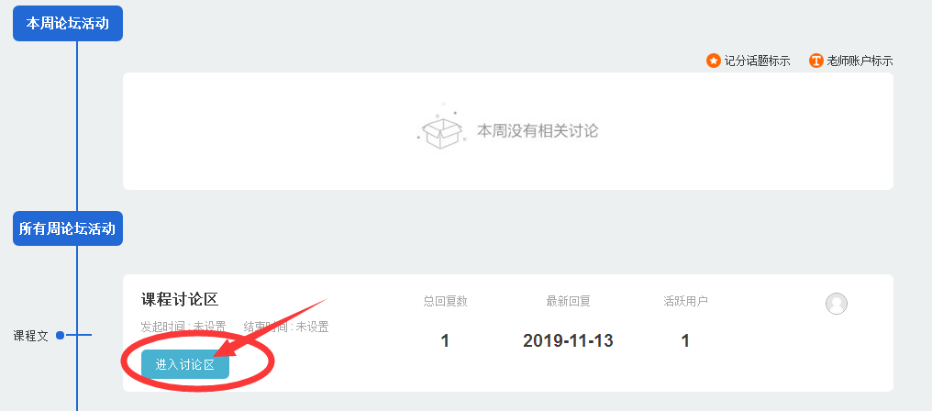
第四步：在页面课程讨论区中点击“进入讨论区”。

Slide 15
第六步：点击“开启一个新话题”。

Slide 16
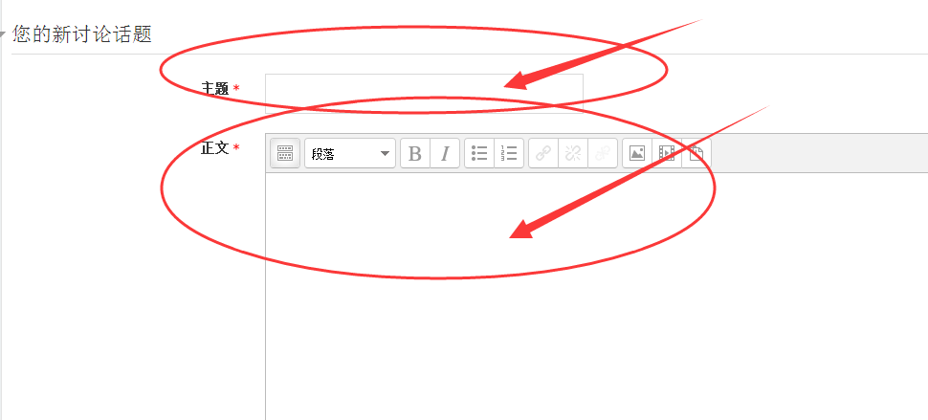
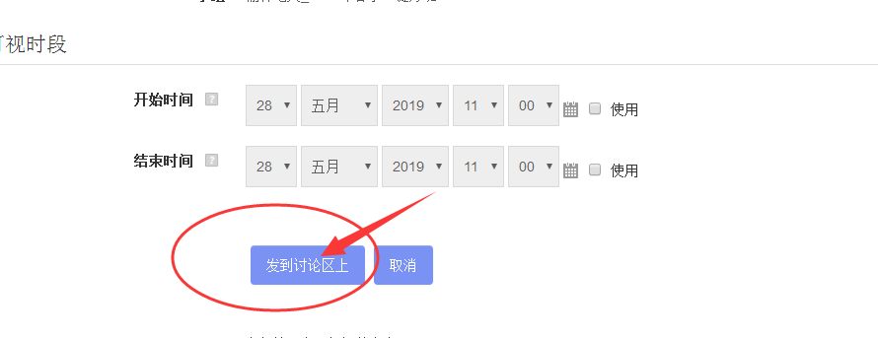
第七步：在主题中输入你要提的问题，在正文处填写问题内容，最后点击“发到讨论区上”，即可完成发贴。

Slide 17
四、关于“5门思政课”考试相关事宜说明
：
习近平新时代中国特色社会主义思想、中国近现代史纲要、马克思主义基本原理概论、思想道德修养与法律基础、毛泽东思想和中国特色社会主义理论体系概论等五门课程终结性考试成绩和最终综合成绩须同时及格（≥60 分），才能通过考试获得学分。
提醒各位同学：这5门课程属于看视频才能完成考核任务的课程，同学们需要完成两项任务：
任务一：必须认真把每一个视频都看完，再去完成每一个专题测试；
任务二：完成专题测试，再完成终结考试，也就是大作业。（终结考试有3套题，任选一套完成即可）。
大家在观看视频时，如出现空白页面或无法播放视频，请把浏览器切换到兼容模式，推荐浏览器使用搜狗浏览器。

Slide 18
五、在“榆林广播电视大学”网站查看助学资料：
http://www.ylrtvu.net.cn
榆林广播电视大学

Slide 19
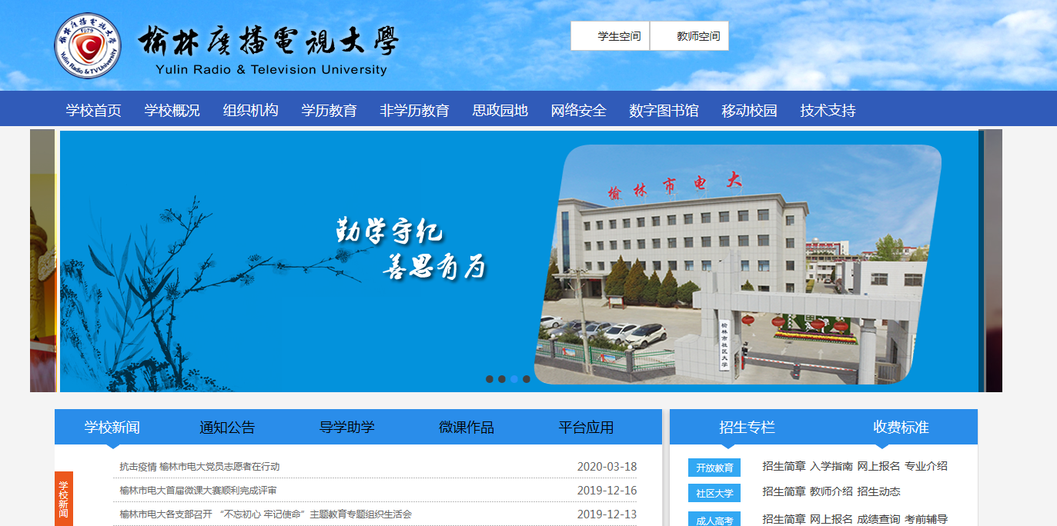
“榆林广播电视大学”网站主页：

Slide 20
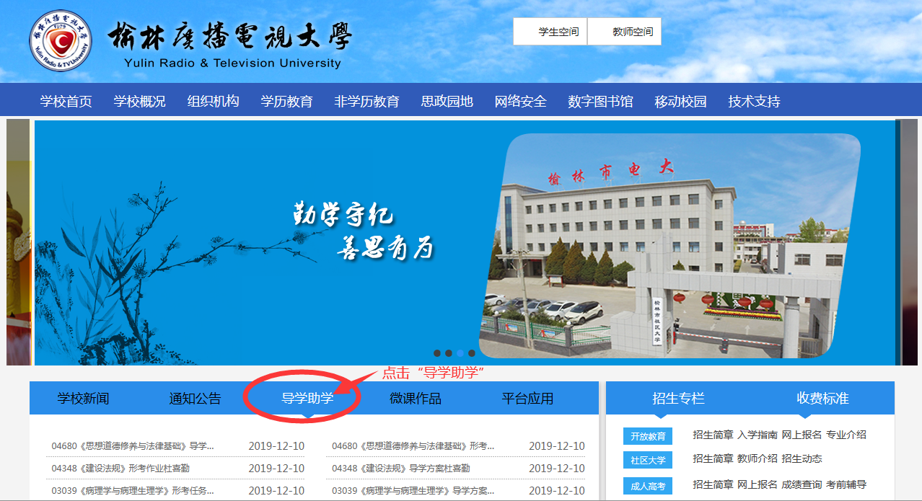
在“导学助学” 栏目里，有每门课程的“导学方案” 和“作业辅导资料” 。导学方案详细介绍了在国开平台上，如何完成一门课程的形成性考核的学习流程和详细操作步骤。

Slide 21
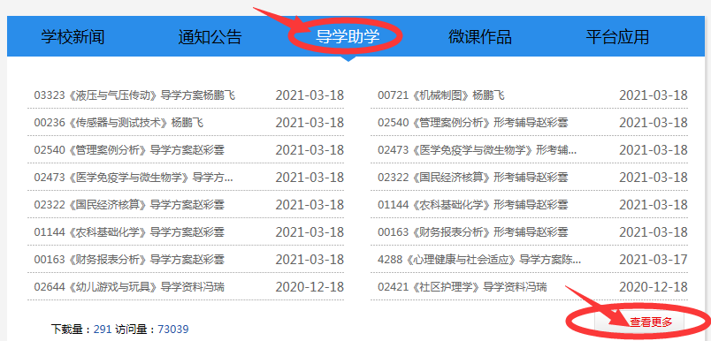
进入“导学助学” 页面－－－点击“查看更多”，有每门课程的“导学方案” 和“作业辅导资料” 。在搜索栏中输入课程名称，即可找到课程的导学方案和作业辅导资料。

Slide 22
祝同学们学习愉快！

